Slide 1



La Road Map Open Data del Comune di Palermo
Ciro Spataro, U.O. Innovazione, Pubblicazione e Open Data Comune di Palermo
CC BY SA 4.0 Attribuzione Internazionale

Slide 2
La Road Map Open Data del Comune di Palermo
Ciro Spataro – Comune di Palermo
#OPENDATA = dai cittadini al Comune Palermo
estate 2013 = 7 cittadini di Palermo volontariamente scrivono bozza delle Linee Guida Open Data e le inviano all'Assessore alla Partecipazione che le condivide e le propone in Giunta. Vengono approvate con Delib.G.M. n.252 del 13.12.2013
CC BY SA 4.0 Attribuzione Internazionale

Slide 3
La Road Map Open Data del Comune di Palermo
Ciro Spataro – Comune di Palermo
cosa sono i dati in formato aperto ?
(gli #OPENDATA)
dati resi pubblici (online) in un formato tale da risultare:
completi (descrivono un fenomeno)
primari (non aggregati)
tempestivi (aggiornati)
accessibili (online)
leggibili da computer (da software)
non proprietari - liberi (!!!)
riusabili da tutti (anche a fini commerciali).
CC BY SA 4.0 Attribuzione Internazionale

Slide 4
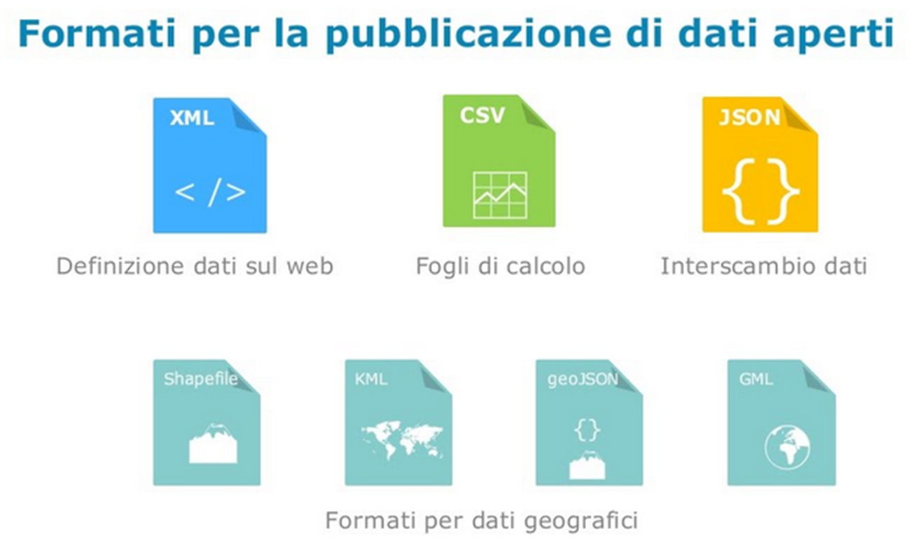
La Road Map Open Data del Comune di Palermo
Ciro Spataro – Comune di Palermo
CC BY SA 4.0 Attribuzione Internazionale

Slide 5
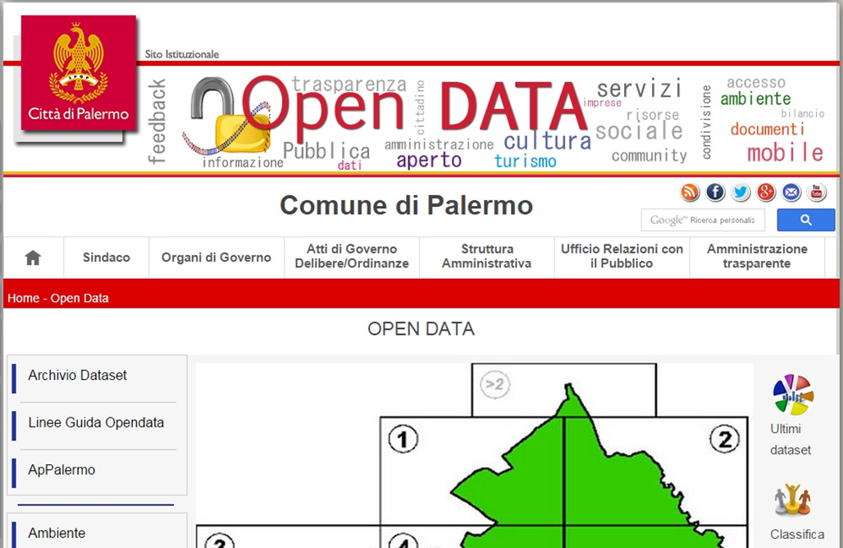
La Road Map Open Data del Comune di Palermo
Ciro Spataro – Comune di Palermo
2014 inizia processo interno per pubblicazione dati
primi dataset pubblicati sul portale opendata
i dati ad oggi:
328 dataset pubblicati
18 AMBIENTE
32 AMMINISTRAZIONE
22 CULTURA E TURISMO
92 TERRITORIO
36 ISTRUZIONE
54 MOBILITA' E SICUREZZA
1 OPERE PUBBLICHE
17 SANITA' E SOCIALE
14 URBANISTICA
4 ATTIV. ECONOMICHE
8 BILANCIO
11 ELEZIONI
15.185 download
CC BY SA 4.0 Attribuzione Internazionale

Slide 6




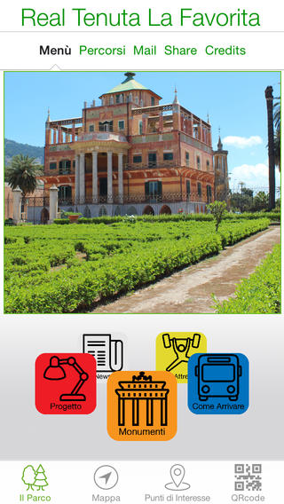
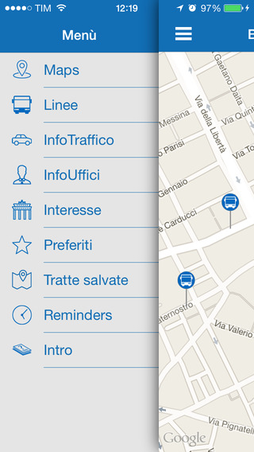











La Road Map Open Data del Comune di Palermo
Ciro Spataro – Comune di Palermo
Le app create utilizzando gli open data del Comune di Palermo
CC BY SA 4.0 Attribuzione Internazionale

Slide 7
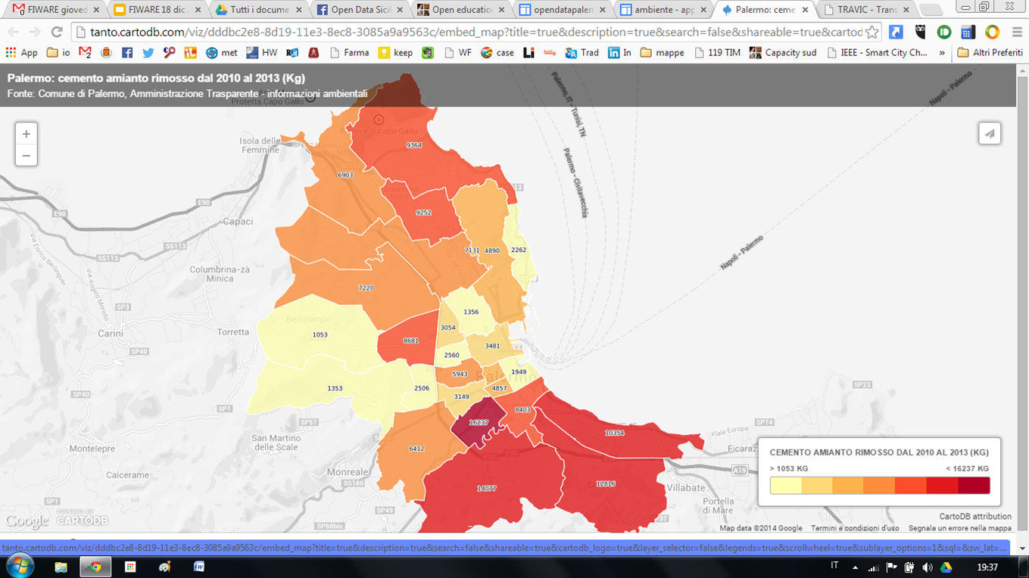
La Road Map Open Data del Comune di Palermo
Ciro Spataro – Comune di Palermo
come vengono riusati gli open data a Palermo
mappa delle quantità di amianto rimosse dal suolo pubblico dal Comune di Palermo dal 2010 al 2013. Mappa di Andrea Borruso, digital champion Palermo
CC BY SA 4.0 Attribuzione Internazionale

Slide 8
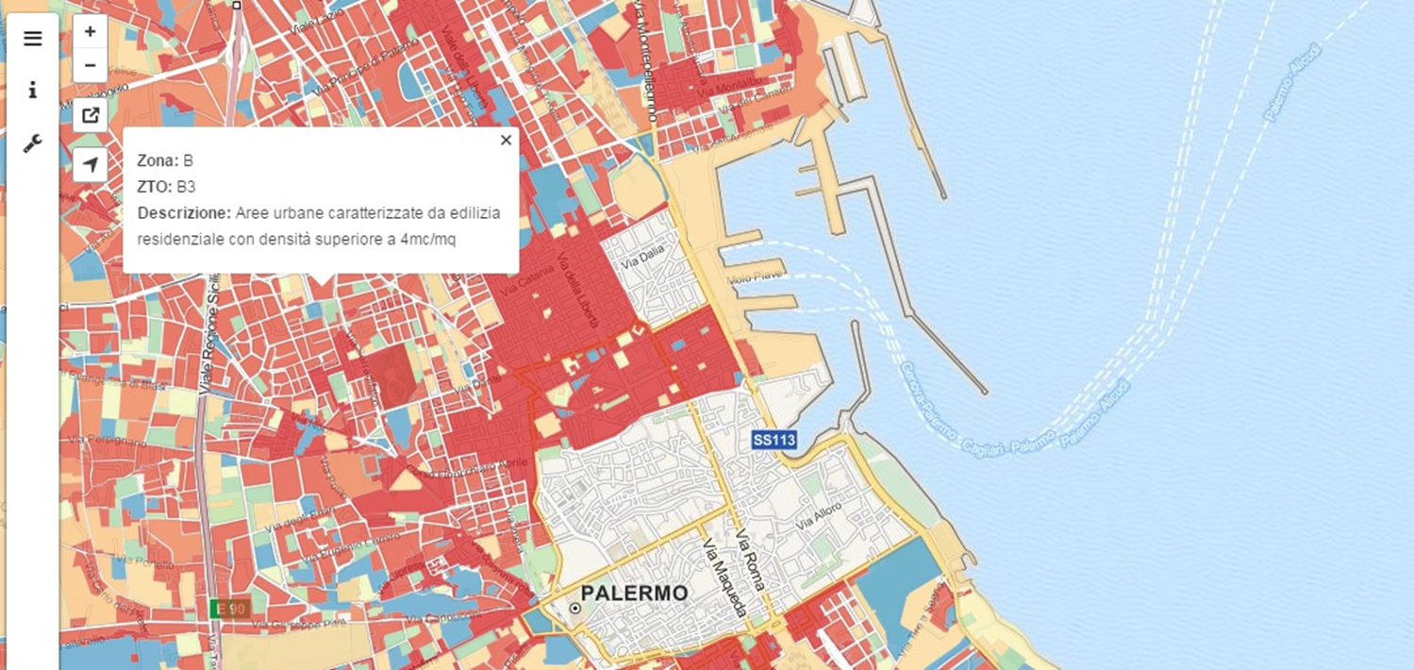
La Road Map Open Data del Comune di Palermo
Ciro Spataro – Comune di Palermo
come vengono riusati gli open data a Palermo
mappa di Andrea Borruso (digital champion di Palermo) e Pigreco realizzata a inizio 2015
CC BY SA 4.0 Attribuzione Internazionale

Slide 9
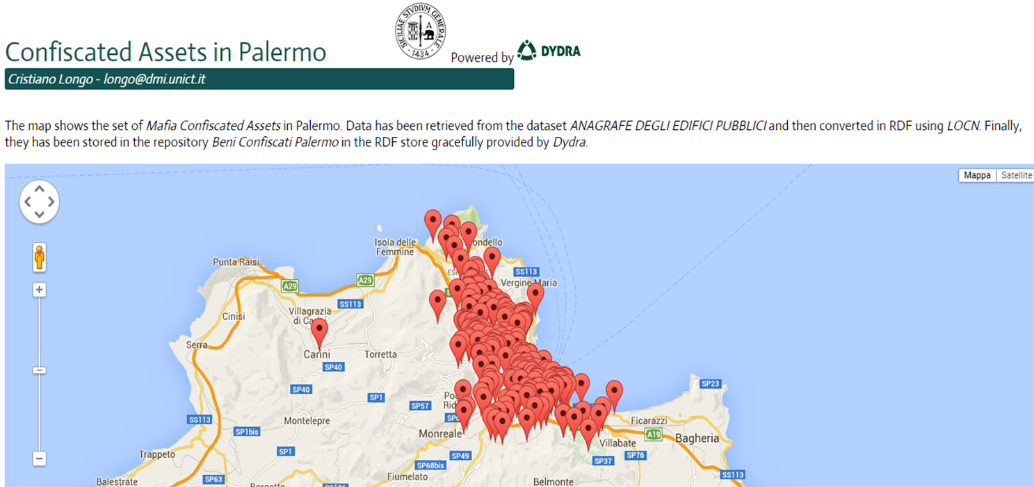
La Road Map Open Data del Comune di Palermo
Ciro Spataro – Comune di Palermo
come vengono riusati gli open data a Palermo
mappa di Cristiano Longo, digital champion di Catania realizzata ad inizio 2015
CC BY SA 4.0 Attribuzione Internazionale

